Slide 1
实验二---路由基本概念及静态路由配置

Slide 2


1
路由器的定义与作用
2
基本概念
3
路由器工作原理
4
IP路由过程

Slide 3
路由器的定义和作用
路由器——用于网络互连的计算机设备
路由器的核心作用是实现网络互连，数据转发
  路由（寻径）：路由表建立、刷新
  交换：在网络之间转发分组数据
  隔离广播，指定访问规则
  异种网络互连

Slide 4
1
路由器的定义与作用
2
基本概念
3
路由器工作原理
4
IP路由过程

Slide 5
路由表
路由器为执行数据转发路径选择所需要的信息被包含在路由器的一个表项中，称为“路由表”
当路由器检查到包的目的IP地址时，它就可以根据路由表的内容决定包应该转发到哪个下一跳地址上去。
路由表被存放在路由器的RAM上

Slide 6
路由表的构成
目的网络地址（Dest）
掩码（Mask）
下一跳地址（Gw）
发送的物理端口（interface）
路由信息的来源（Owner）
路由优先级（pri）
度量值（metric）

Slide 7
路由表的构成
路由表构成示例
Dest Mask Gw Interface Owner pri metric
172.16.8.0 255.255.255.0 1.1.1.1 fei_0/1 static 1 0
172.16.8.0 -- 目的逻辑网络地址或子网地址
255.255.255.0 -- 目的逻辑网络地址或子网地址的网络掩码
1.1.1.1 -- 下一跳逻辑地址
fei_0/1 -- 学习到这条路由的接口和数据的转发接口
static -- 路由器学习到这条路由的方式
1 -- 路由优先级
0 -- Metric 值

Slide 8


路由表的建立和维护
路由表最开始是如何建立起来的？
在路由表建立起来之后，是如何进行维护的？

Slide 9
路由分类
直连路由
静态路由
动态路由

Slide 10

直连路由
fei_0/1
192.168.0.1/30
10.0.0.1/24
A
fei_0/0
192.168.0.2/30
172.16.0.1/24
B
IPv4 Routing Table:
Dest Mask Gw Interface Owner pri metric
10.0.0.0 255.255.255.0 10.0.0.1 fei_0/1 direct 0 0
10.0.0.1 255.255.255.255 10.0.0.1 fei_0/1 address 0 0
192.168.0.0 255.255.255.252 192.168.0.1 e1_1 direct 0 0
192.168.0.1 255.255.255.255 192.168.0.1 e1_1 address 0 0
ZXR10#
直连路由
  当接口配置了网络协议地址并状态正常时，接口上配置的网段地址自动出现在路由表中并与接口关联，并随接口的状态变化在路由表中自动出现或消失

Slide 11


静态路由配置
Stub Network
172.16.1.0
10.0.0.0
S0
B
A
Network
172.16.2.2
B
172.16.2.1
ip route 10.0.0.0 255.0.0.0 172.16.2.2
  这是单向路由，还需要在对方的路由器上配置一条相反的路由。

Slide 12
缺省路由配置
缺省路由示例
Stub Network
172.16.1.0
S0
Network
A
B
172.16.2.2
B
172.16.2.1
ip route 0.0.0.0 0.0.0.0 172.16.2.2
  这条路由可以配置在只有一条出口的“根状网络” 的出口路由器上，可以访问“未知的” 目的网络。

Slide 13
动态路由
OSPF
RIP
OSPF
RIP
1.0.0.0/8
2.0.0.0/8
3.0.0.0/8
路由协议是运行在路由器上的软件进程，与其他路由器上相同路由协议之间交换路由信息，学习非直连网络的路由信息，加入路由表。并且在网络拓扑结构变化时自动调整，维护正确的路由信息。

Slide 14
路由优先级
从路由优先级最高（优先级数值最小）的协议获取的路由被优先选择加入路由表中。
RIP
OSPF
10.0.0.0/16 fei_1/1
10.0.0.0/16 fei_1/3
10.0.0.0/16 fei_1/3
路由表
注意： 必须是完全相同的一条路由才进行路由优先级的比较

Slide 15
各种路由协议缺省优先级
Route Source
Default priority
Connected interface 0
Static route 1
External BGP 20
OSPF 110
IS-IS 115
RIP v1, v2 120
Internal BGP 200
Special(内部处理使用) 255

Slide 16
1
路由器的定义与作用
2
基本概念
3
路由器工作原理
4
IP路由过程

Slide 17
路由器的工作原理
路由功能：
学习和维护网络拓扑结构知识的机制，产生和维护路由表
交换/转发功能：
数据在路由器内部移动与处理的过程（从路由器一个接口输入，然后选择合适接口输出、做帧的解封装与封装，并对包做相应处理）

Slide 18
路由功能
学习和维持网络拓扑结构知识的机制被认为是路由功能。完成路由功能需要的几个基本信息：
  路由的是什么协议？
  目的地址是否已存在?
  从哪个端口发送出去？
  下一跳地址是什么？

Slide 19
交换/转发功能
帧校验并缓存数据包
进入接口
＝
将目的地逻辑地址与下一跳逻辑设备和外出接口相关联
路由表
由路由协议维护
＝
将下一跳逻辑设备与物理地址相关联以生成帧头
ARP缓存
（局域网）
映射列表
（广域网）
由ARP或逆向ARP进程所维护
＝
封装数据包并转发帧
外出接口
＝

Slide 20
路由器工作过程总结
基于路由优先级向
路由表加入路由
基于目的地址
查找路由条目
Routing
process
Routing
process
Routing
process
Routing
process
Routing
table
Forwarding
process
遵循最长
匹配原则
路由协议学习所有可
能的路由，基于metric
值选择最佳路由

Slide 21
1
路由器的定义与作用
2
基本概念
3
路由器工作原理
4
IP路由过程

Slide 22

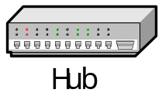

同一网络内部的通信
我们从简单的问题开始讨论：在同一网络内部的通信。为了便于讨论，不妨假设“IP层眼中的网络”一图中，网络A是一个以太网，内部有两台主机想要互相通信：
通向
路由器1
网络A
┉┉┉
通信需求

Slide 23




通信过程图示
A
B
网络
情况
IP地址： 192.168.1.1
MAC地址：00:20:AF:00:00:01
IP地址： 192.168.1.2
MAC地址：00:20:AF:00:00:02
上层协议这里无需考虑
IP层
IP层
协议
层次
封装IP包
包发往IP地址
192.168.1.2
拆封IP包
收到IP包
以太网
ARP
以太网
封装MAC帧
帧发往MAC地址
00:20:AF:00:00:02
封装MAC帧
收到MAC帧

Slide 24


不同网络之间的通信
了解了同一网络内部的通信之后，我们再来看不同网络之间的通信。假设“IP层眼中的网络”一图中，网络A中有一台主机想要和网络B中一台主机通信，而网络A是一个以太网，网络B是一个X.25网络：
路由器1
网络A
网络B
通信需求

Slide 25
不同网段的通信过程
网络
情况
PPP
Ethernet
Ethernet
fei-1/1
e1_2/1
e1_2/1
fei-1/1
HOST A
HOST B
上层协议这里无需考虑
上层协议这里无需考虑
IP层
IP层
IP层
IP层
协议
层次
IP包
IP包
IP包
IP包
IP包
IP包
以太网
以太网
接口
串行
接口
串行
接口
以太网
接口
以太网
MAC帧
PPP帧
MAC帧
发送端
主机A
路由器
路由器
接收端
主机B
PPP分组

Slide 26
通信流程
获取对端IP地址
判断
与对端是否处于同一
网段
检查
ARP表是否有对端的
MAC地址
做数据链
路层封装
（目的MAC为对
端MAC地址）
YES
YES
NO
NO
通过ARP获得
对端MAC地址
通过物理层
发送数据
是否配置了
缺省网关？
检查
ARP表是否有网关
MAC地址
做数据链
路层封装
（目的MAC为网
关MAC地址）
YES
YES
NO
NO
End
发送错误信息
通过ARP获得
网关MAC地址

Slide 27
IP通信流程基本概念
  IP通讯是基于 hop by hop 的方式
  从源到目的之间源IP和目的IP地址保持不变
  每经过一个数据链路层，数据链路层封装都要做相应的重新封装
  返回的数据选路与到达的数据选路无关

Slide 28

网络层协议的操作
X
C
Y
A
B
X
Y
Application
Application
Presentation
Presentation
Session
A
B
C
Session
Transport
Transport
Network
Network
Network
Network
Network
Data Link
Data Link
Data Link
Data Link
Data Link
Physical
Physical
Physical
Physical
Physical

Slide 29
分析配置网络常用命令
NETSTAT
ROUTE

Slide 30
NETSTAT
NETSTAT的主要功能是显示路由表的信息。

Slide 31
Netstat应用举例一
C:\WINDOWS> netstat -nr
Route Table
Active Routes: 激活的路由
Network Address Netmask Gateway Address Interface Metric
0.0.0.0 0.0.0.0 192.168.0.150 192.168.0.19 1
127.0.0.0 255.0.0.0 127.0.0.1 127.0.0.1 1
192.168.0.0 255.255.255.0 192.168.0.19 192.168.0.19 1
192.168.0.19 255.255.255.255 127.0.0.1 127.0.0.1 1
192.168.0.255 255.255.255.255 192.168.0.19 192.168.0.19 1
224.0.0.0 224.0.0.0 192.168.0.19 192.168.0.19 1
255.255.255.255 255.255.255.255 192.168.0.19 192.168.0.19 1

Slide 32
Netstat应用举例二：
C:\WINDOWS> netstat –NS
IP Statistics IP数据报的统计
Packets Received = 75
Received Header Errors = 0

Slide 33
ICMP Statistics ICMP 的统计
Received Sent
Messages 3 3
Errors 0 0
Destination Unreachable 0 0
Time Exceeded 0 0

Slide 34
TCP Statistics TCP的统计
Active Opens = 0
Passive Opens = 0
Failed Connection Attempts = 0

Slide 35
UDP Statistics UDP的统计
Datagrams Received = 72
No Ports = 3
Receive Errors = 0
Datagrams Sent = 72

Slide 36
ROUTE
ROUTE 的主要功能是显示、修改、删除、添加路由表
C:\WINDOWS>route
Manipulates network routing tables.
ROUTE [-f] [command [destination] [MASK netmask] [gateway] [METRIC metric]]

Slide 37
Examples:
> route PRINT
> route ADD 157.0.0.0 MASK 255.0.0.0 157.55.80.1 METRIC 3
^destination ^mask ^gateway ^metric
> route PRINT
> route DELETE 157.0.0.0
> route PRINT

Slide 38
配置关键点1-网关
在主机和外网连接时必须设置网关。
网关的Ip地址必须和本机的在同一网段。
网关相当于给主机指定了下一跳的地址。

Slide 39
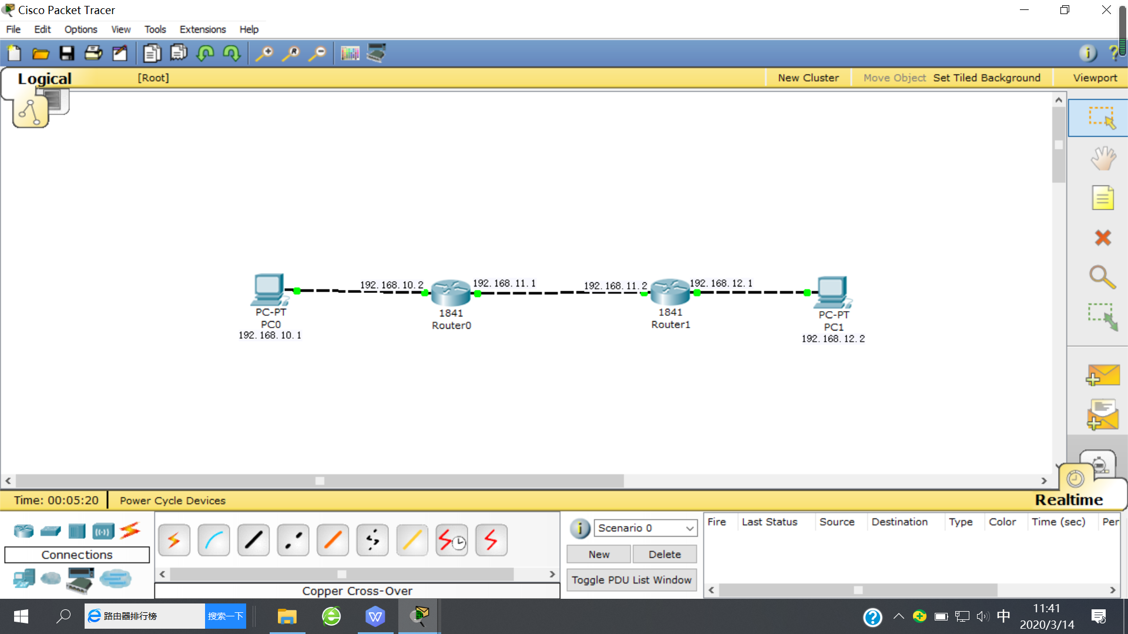
网关的设置方法-假设网络拓扑如下。

Slide 40
网关的配置方法
假设我们给上图的pc0配置网关。
则网关设置为和主机相连的路由器的IP地址。
鼠标依次点击pc0-desktop-ip configration-static,填写IP地址和网关（gateway），见下图所示。

Slide 41
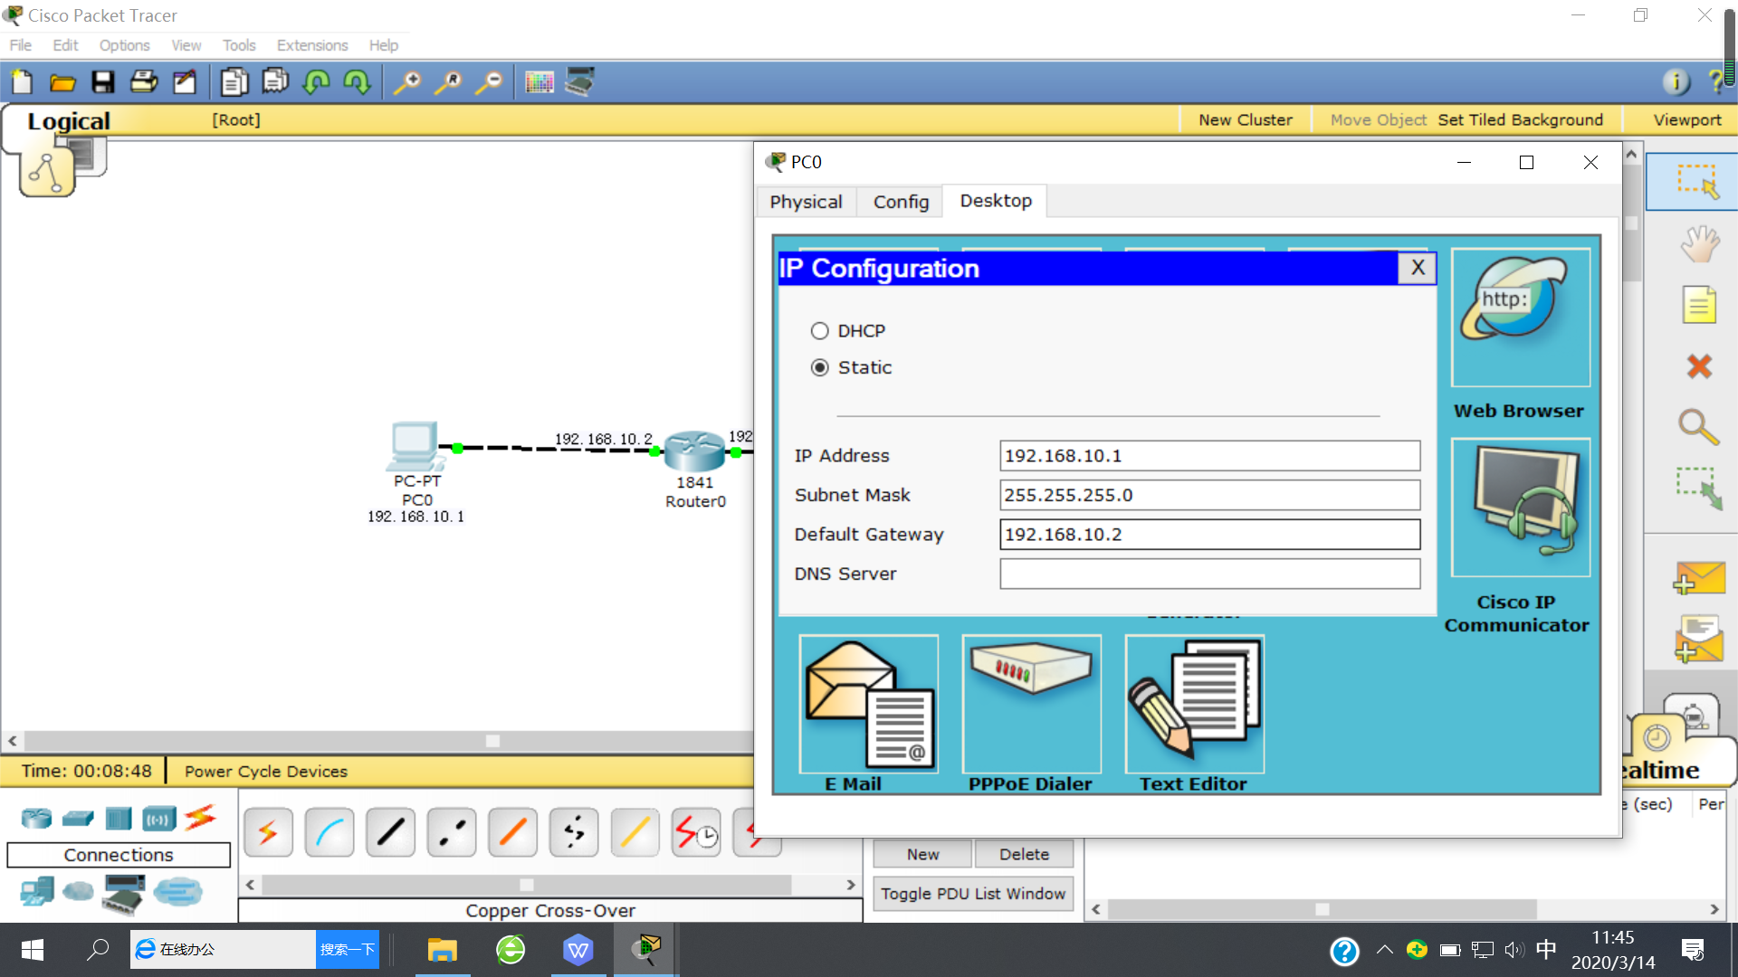

Slide 42
配置关键点2-设置路由器
1、为路由器分配网络。
假设router0的0端口fa0/0所在的网络为192.168.10.0,其IP地址设为192.168.10.2/24。
假设router0的1端口fa0/1所在的网络为192.168.11.0,其IP地址设为192.168.11.1/24。
假设router1的0端口fa0/0所在的网络为192.168.11.0,其IP地址设为192.168.11.2/24。

Slide 43
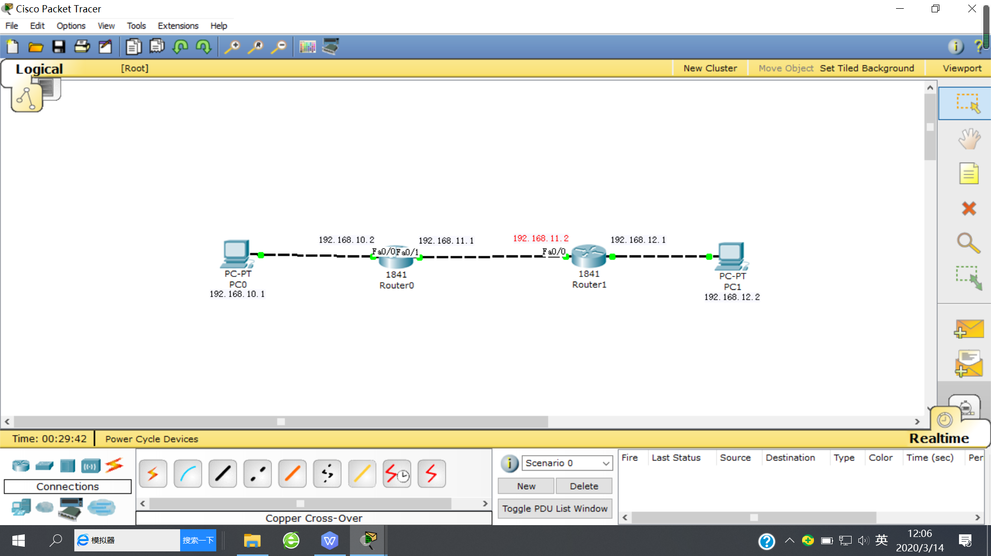
网络拓扑图及网络规划图如下：

Slide 44
配置路由器
2、设置路由器如下图
鼠标依次点击router0-config-interface-fa0/0中配置IP地址，勾选status为on
鼠标依次点击router0-config-interface-fa0/1中配置IP地址，勾选status为on

Slide 45
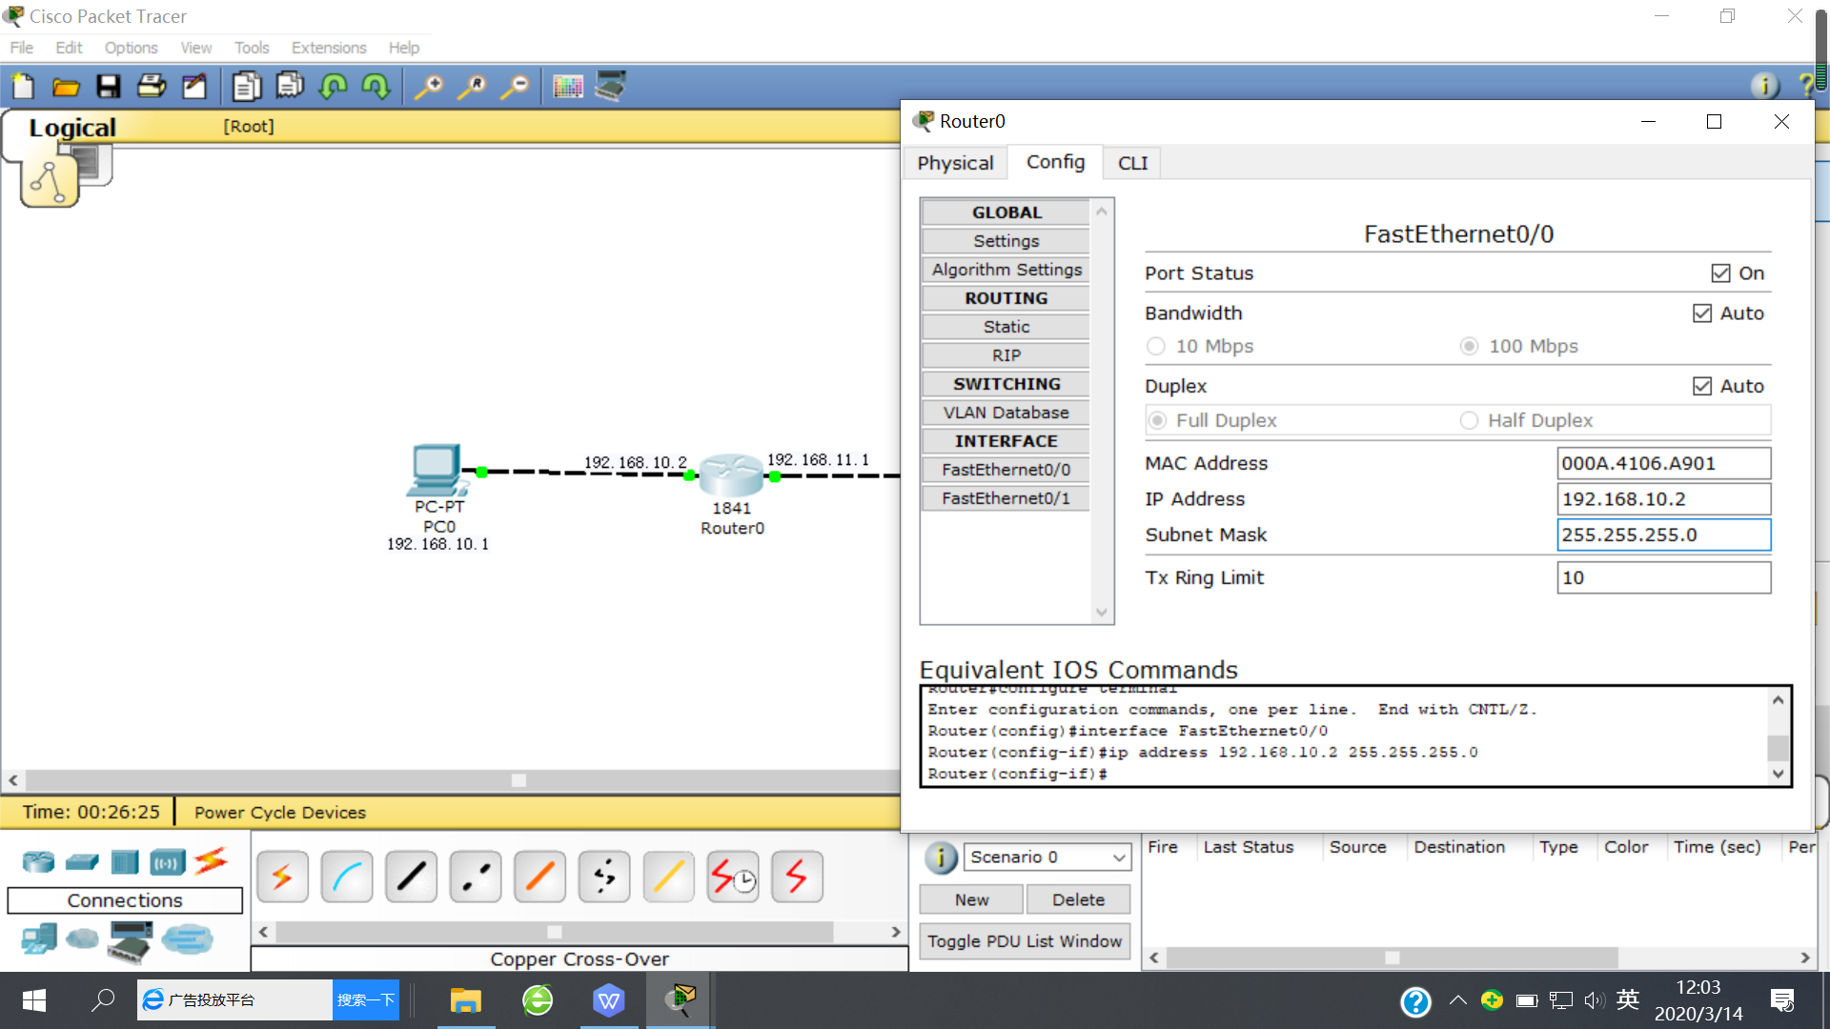
设置路由器举例

Slide 46
配置关键点3----为每个路由器设置下一跳地址
1、分析每个路由器有几个非直连网络（没有和本路由器直接相连的网络）。
2、为该路由器的每一个非直连网络设置下一跳地址。（有几个非直连网络，写几条命令。）
3、鼠标依次点击router0-config-routing-static，在右侧菜单里填空。
非直连网络地址
子网掩码
下一跳地址（next hop）
4、设置完成后鼠标点ADD。network adress里出现该路由条目，则设置成功。

Slide 47
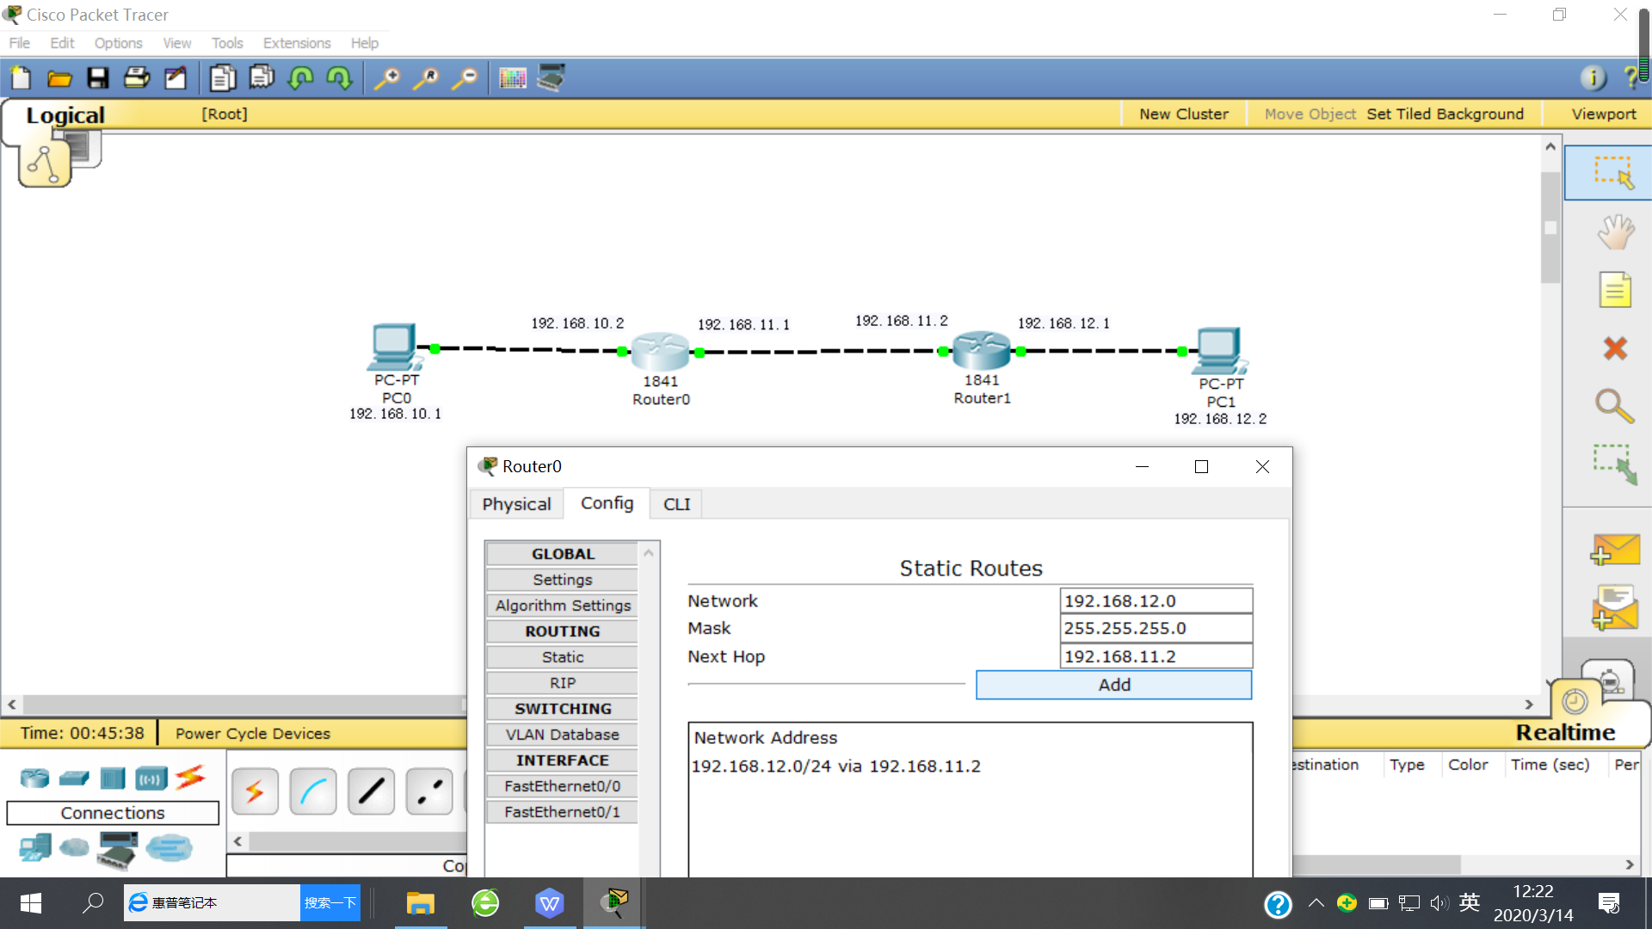
下一跳地址配置图

Slide 48
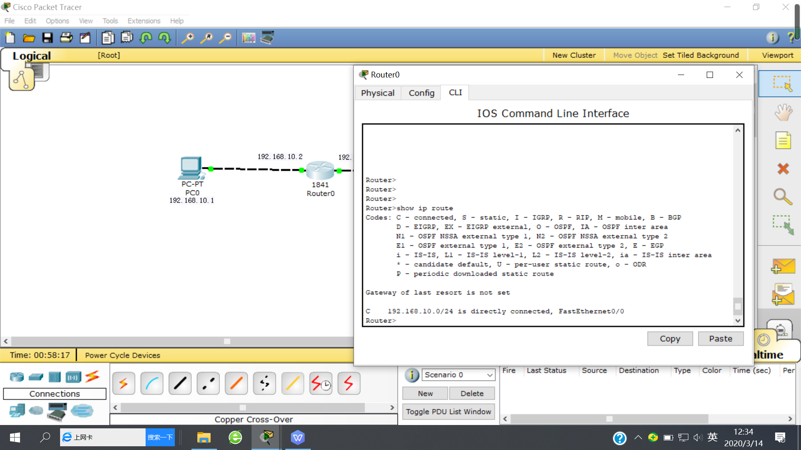
配置关键点4---查看路由表
在路由器的CLI菜单里键入命令行
SHOW IP ROUTE

Slide 49
实验要求---实践环节
用路由器构造9节点总线型网络，并配置静态路由。
在仿真器里画出网络拓扑图。
在仿真器里划分各个子网络，并在拓扑图上标出各个子网络配置并截图。
设置主机、网关，截图。
设置每一个路由器的端口地址、下一跳地址，并截图
测试网络两端主机是否联通。如果成功，请截图。
如果网络配置完成，请用show ip route 调出每个路由器的路由表，并截图。

Slide 50
实验要求---思考题
路由器有哪几个部分组成？
路由器有哪两个主要功能？
路由表是如何建立的？
路由器在选择路由时，依据的标准是什么？
在进行IP包转发的时候，如果路由表中有多条路由都匹配，路由器这时如何进行转发？
简述IP路由过程中，包的解封装和再封装。

